Slide 1
শুভেচ্ছা
।

Slide 2
শিক্ষক পরিচিতি
মোঃ রাসেল তালুকদার
পদবীঃ সহকারি শিক্ষক উদয়ধুল সরকারি প্রাথমিক বিদ্যালয়
ঘোড়াঘাট, দিনাজপুর।

Slide 3
পাঠ পরিচিতি
শ্রেণিঃ দ্বিতীয়
বিষয়ঃ গণিত
সময়ঃ ৪০ মিনিট
তারিখঃ ২৩-০১-২০২০
পাঠের শিরোনামঃ ভাগ

Slide 4
শিখনফল
১৩.১.১ উপকরণ ব্যবহার করে ভাগ করতে পারবে।

Slide 5
এসো একটি ভিডিও দেখি

Slide 6
আজকের পাঠ
ভাগ

Slide 7
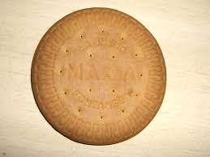
প্রত্যেকে কয়টি করে পাবে ?

Slide 8
১২টি বিস্কুট আছে। যদি ৩ জনকে সমানভাবে ভাগ করে দেওয়া হয়, তবে একজনে
কয়টি করে বিস্কুট পাবে?

Slide 9
বাস্তব পর্যায়ঃ
কাঠি, বিচি, মার্বেল ইত্যাদি দিয়ে ভাগের ধারণা দিবো

Slide 10
কীভাবে হিসাব করা যায় বিবেচনা করি।
প্রত্যেকে ১টি করে
প্রত্যেকে ২টি করে
প্রত্যেকে ৩টি করে
প্রত্যেকে ৪টি করে

Slide 11
যখন ১২টি বিস্কুট ৩ জনকে সমানভাবে ভাগ করে দেওয়া হলো।
তখন প্রত্যেক শিশু ৪টি করে বিস্কুট পায়। আমরা নিচের গাণিতিক বাক্যে এই হিসাব লিখি।
১২ ÷ ৩ = ৪
বারো ভাগ তিন সমান চার
এই ধরনের হিসাবকে ভাগ বলা হয় এবং ÷ প্রতীককে ভাগ চিহ্ন বলে।
÷
ভাগ চিহ্ন

Slide 12
12
÷
3
4
=
প্রত্যেক দলে বিস্কুটের সংখ্যা
বস্ত
বস্তু
দল

Slide 13
দলীয় কাজ
জবা দলঃ ২৪÷৬=
গোলাপ দলঃ ৩০÷৫=

Slide 14
পাঠ্য বইয়ের সাথে সংযোগ স্থাপন
পৃষ্ঠাঃ ৬৪-65

Slide 15
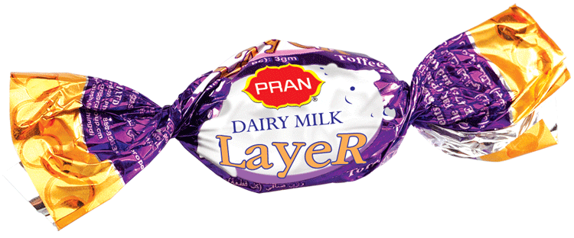
মূল্যায়ন
ভভ
১৮টি চকলেট আছে।যদি ৬ জন শিশুকে এই চকলেটগুলো সমানভাবে দেওয়া হয়, তবে প্রত্যেক শিশু কয়টি করে চকলেট পাবে?
গাণিতিক বাক্য লেখ ও হিসাব কর।
÷
=
মোট চকলেটের সংখ্যা
প্রত্যেক দলে চকলেটের সংখ্যা
মোট দলের সংখ্যা
চকলেট

Slide 16
ধন্যবাদ

